Slide 1
Balanço orçamental AEDUM
XXIV Direção

Slide 2
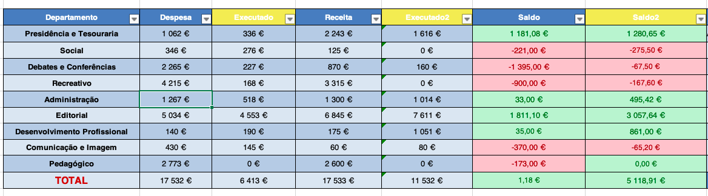
Visão Geral

Slide 3
Presidência e Tesouraria
Rubricas | Saldo Orçamentado | Saldo Executado
Apoio IPDJ | 1.693€ | 1.616€
PANSUM | 550€ | 580€
Representação | 100€ | 80,45€
CNED | 670€ | 112,55€
Funcionamento | 50€ | 40,80€
Domínio site | 51€ | 102€
TOTAL | 3.114€ | 2.531,8€

Slide 4
Social
Rubricas | Saldo Orçamentado | Saldo Executado
Grupo de Foco de Internacionais | 0€ | 0€
Sessão de Esclarecimento ERASMUS | 0€ | 0€
Acolhimento aos novos alunos de Direito | -251€ | -261€
Desafia(-te) | 0€ | 0€
Direito à magia do Natal | - | -15€
Feira de Voluntariado | - | 0€
How is Law studied around the world | - | 0€
Recolha de roupa e alimentos | - | 0€
Setembro Amarelo | - | 0€
TOTAL | -251€ | -276€

Slide 5
Debates e Conferências
Rubricas | Saldo Orçamentado | Saldo Executado
Semana de Direito | -1.130€ | -227€
Curso Breve de Direito do Espaço | 50€ | 160€
Falar Direito | -251€ | -261€
Quatro em Linha | 0€ | 0€
I Congresso Digital | - | 0€
TOTAL | -1.331€ | -328€

Slide 6
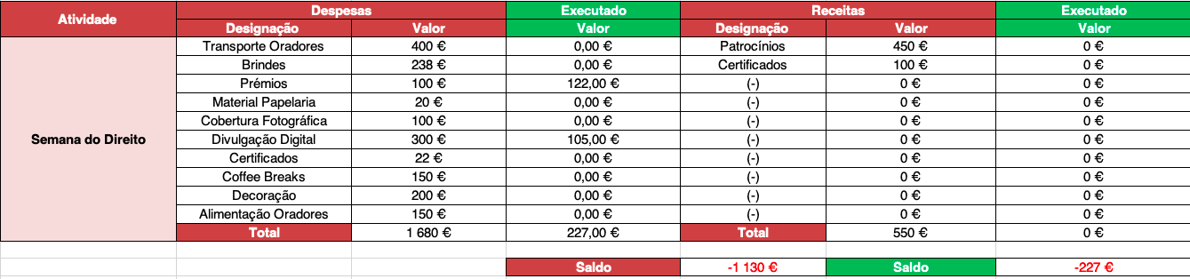
Semana de Direito

Slide 7
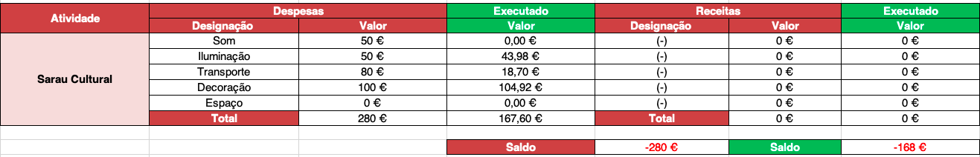
Recreativo
Rubricas | Saldo Orçamentado | Saldo Executado
Cerimónia de Formatura | -50€ | 0€
Celebração de Dias Emblemáticos | -30€ | 0€
Culturaliza-te | 0€ | 0€
Sarau Cultural | -280€ | -168€
TOTAL | -360€ | -168€

Slide 8
Administração
Rubricas | Saldo Orçamentado | Saldo Executado
Associados | 495€ | 956€
Sistema de faturação | -118€ | -118€
Materiais diversos | -324€ | -228€
Revenda de Materiais | - | 3€
TOTAL | 53€ | 613€

Slide 9
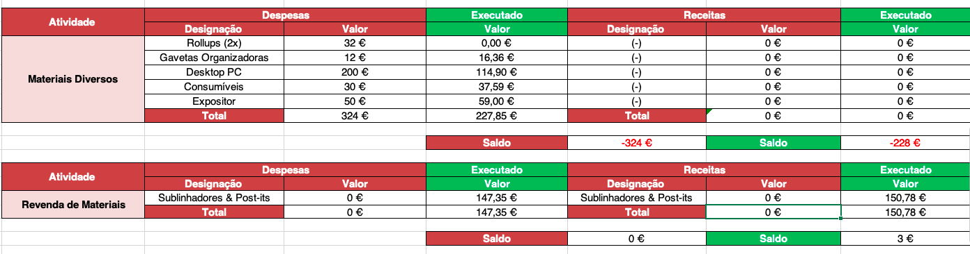

Slide 10
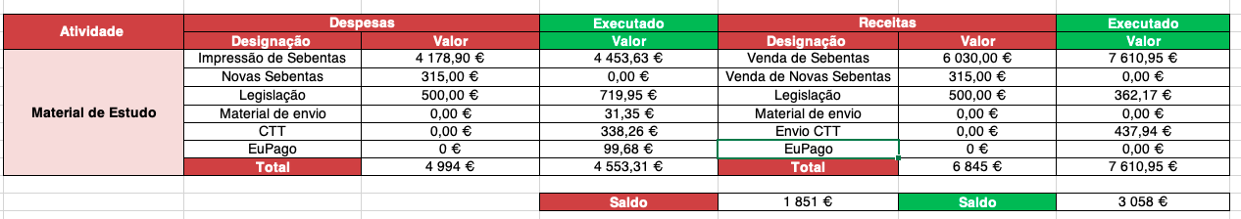
Editorial
Rubricas | Saldo Orçamentado | Saldo Executado
Material de Estudo | 1.851€ | 3.058€
Anuário Finalistas | 0€ | 0€
Sebentas Digitais | 0€ | 0€
TOTAL | 1.851€ | 3.058€

Slide 11
Desenvolvimento Profissional
Rubricas | Saldo Orçamentado | Saldo Executado
Estágios Profissionais | 0€ | 0€
Formação Contratos e Dir. Trabalho | 60€ | 80€
Guia de Mestrados | 0€ | 0€
Workshop ‘Quero criar uma Empresa’ | - | 62€
Workshop ’O Direito dos Emigrantes em Portugal’ | - | 65€
Curso Breve de Arbitragem | - | 253€
Workshop ‘Fashion Law’ | - | 551€
Carreiras Jurídicas | - | 0€
Aulas abertas | - | 0€
TOTAL | 60€ | 1.011€

Slide 12
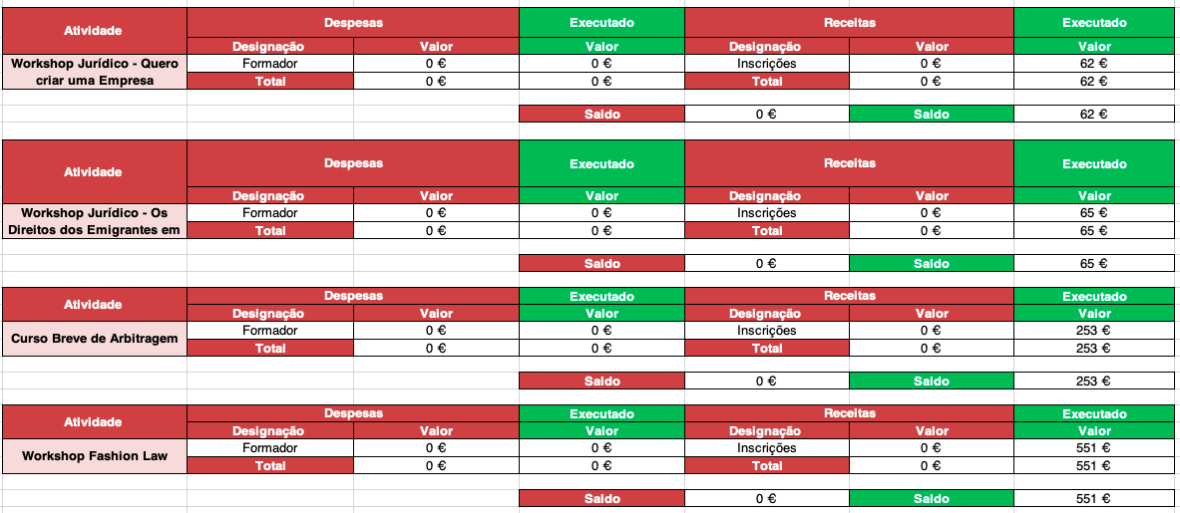

Slide 13
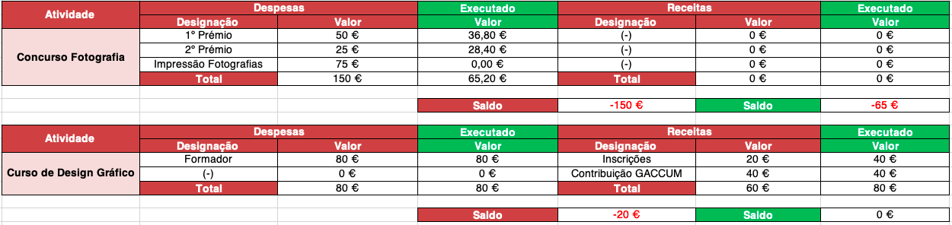
Comunicação e Imagem
Rubricas | Saldo Orçamentado | Saldo Executado
Concurso de Fotografia | -150€ | -65€
Curso de Design Gráfico | -20€ | 0€
Gestão de Redes Sociais | 0€ | 0€
TOTAL | -170€ | -65€

Slide 14
Pedagógico
Rubricas | Saldo Orçamentado | Saldo Executado
Formulário de Queixas e Sugestões | 0€ | 0€
Assembleias de Delegados | 0€ | 0€
Guia do bom delegado | -2€ | 0€
Apoio na eleição do delegado de 1º ano | 0€ | 0€
O Legislador és Tu! | 0€ | 0€
Sessão de Esclarecimento com a OA | - | 0€
Mulheres no Direito | - | 0€
Festival Civitas | - | 0€
TOTAL | -2€ | 0€

